Slide 1

судномодельний гурток
НВК
презентує
заняття основного рівня
«Підводні човни. Частина 4»

Slide 2
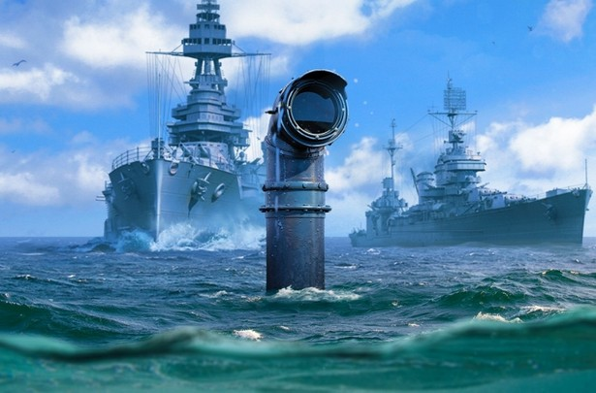
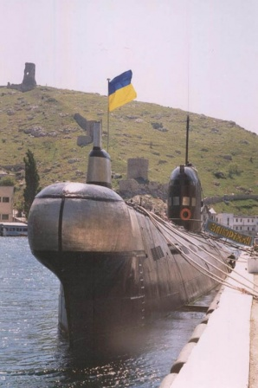
Підводні човни
Підводні човни атомні
- Підводний атомний човен з ракетами балістичними (ПЧАРБ)
- Багатоцільовий підводний човен атомний (ЧПА)
Неатомні підводні човни
- Багатоцільовий підводний човен (НАПЧ/ДПЧ)
- Підводний човен спеціального призначення (ПЧСП)
- Надмалий підводний човен (НМПЧ)

Slide 3
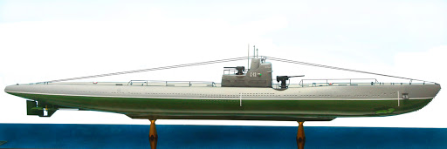
Підво́дний чо́вен — різновид кораблів, найчастіше військових, які здатні занурюватись під воду і тривалий час перебувати у підводному положенні.
Зазвичай підводні човни мають краплеподібну або сигароподібну форми, металеву, часто з гумовим покриттям, зовнішню обшивку — легкий корпус, призначений для отримання оптимальних гідродинамічних властивостей корабля. Під легким корпусом знаходиться міцний корпус — основний корпус човна, виготовлений зі спеціальних сплавів, здатний витримати тиск води на глибинах занурення.

Slide 4
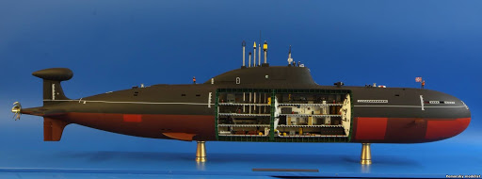
Для надання судну змінної плавучості (здатності занурюватись під воду, триматися на певній глибині та спливати на поверхню) використовується система баластних цистерн, які заповнюються водою або продуваються стисненим повітрям. Керування човном у підводному положенні здійснюється також за допомогою стерн глибини. Рушіями підводних човнів є атомні, дизель-електричні (поєднання дизеля для надводного плавання і електродвигуна для підводного), анаеробні (повітрянонезалежні) енергетичні установки.

Slide 5
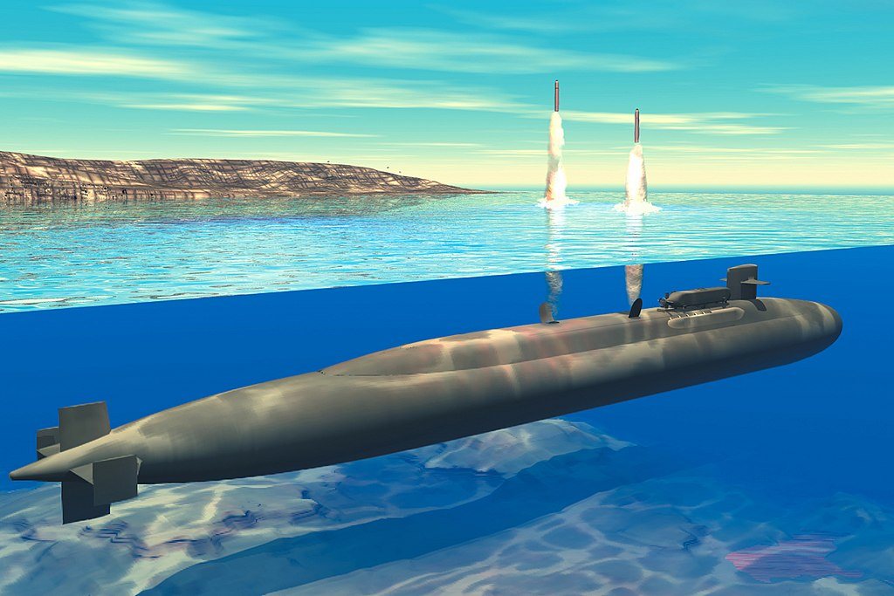
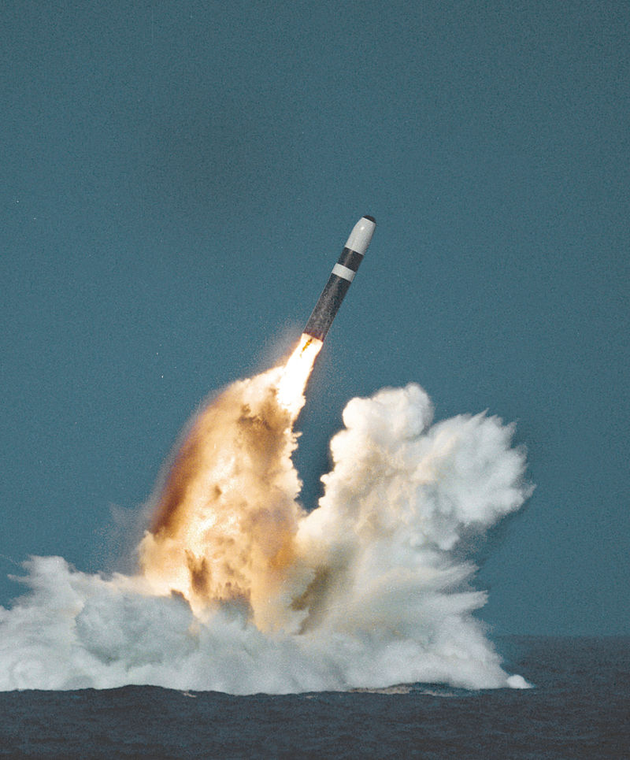
Підводний атомний човен з балістичними ракетами призначений для ураження важливий об'єктів - адміністративних, економічних і військово-промислових центрів, військово-морських баз, портів та інших стратегічних цілей.
Підво́дний чо́вен (абр.: ПЧ; також субмарина від англ. submarine) — різновид кораблів, найчастіше військових, які здатні занурюватись під воду і тривалий час перебувати у підводному положенні[1][2]. Нині підводні човни є на озброєнні військово-морських сил сорока країн, зокрема шість країн мають атомні підводні човни.
.

Slide 6
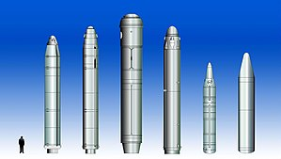
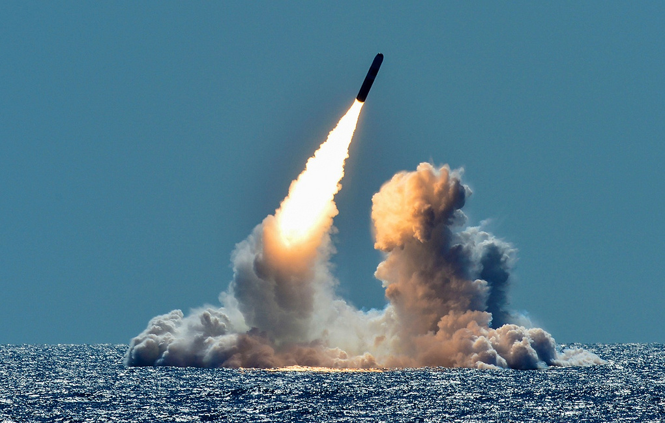
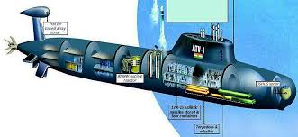


Slide 7
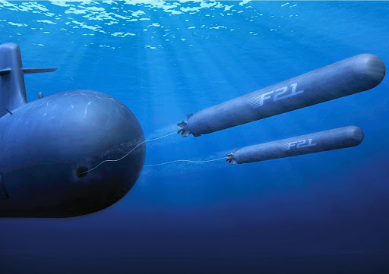
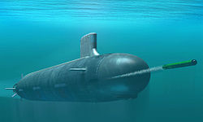
Багатоцільовий підводний атомний човен призначений для знищення наземних цілей, підводних човнів і надводних кораблів на океанському морському театрі воєнних дій.

Slide 8
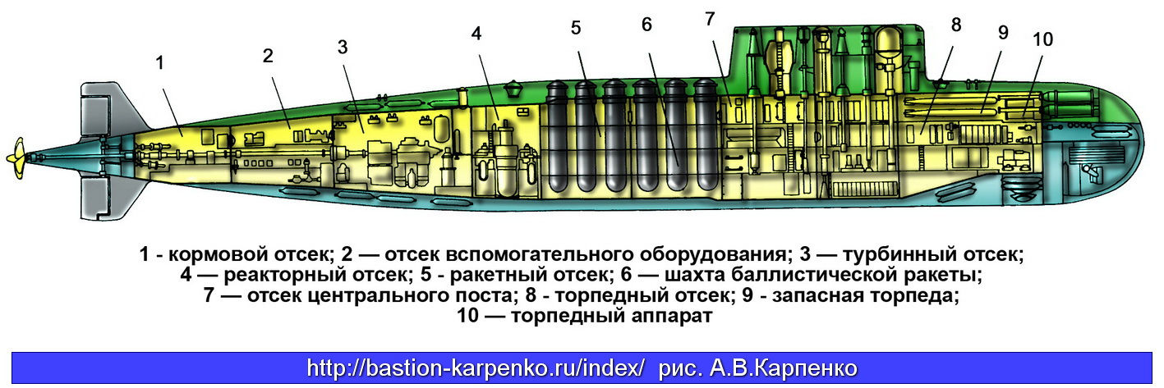
1 – кормовий відсік; 2 - відсік додаткового обладнання;
3 – турбінний відділ; 4 – ракетний відсік; 6 – шахта балістичних
ракет; 7 відсік центрального поста; 8 – торпедний відсік;
9 – запасна торпеда; 10 – торпедний апарат.

Slide 9
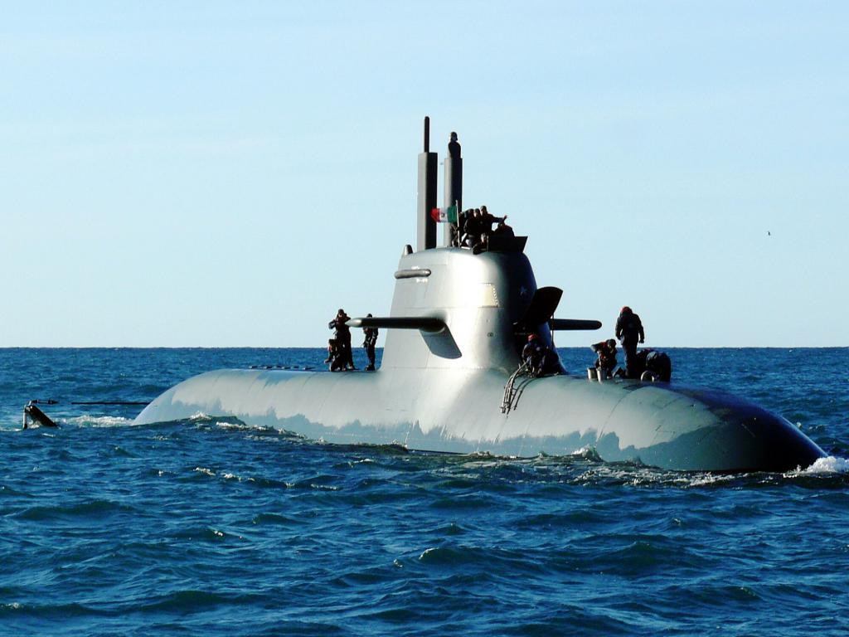
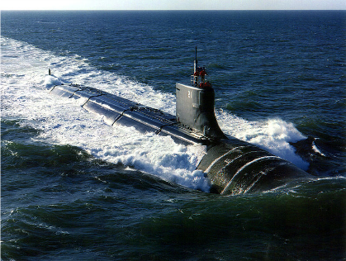
Багатоцільовий підводний човен (НАПЧ/ДПЧ) призначений для розвідки, постановки мінних загороджень, знищення наземних цілей, підводних човнів і надводних кораблів тощо. Працює на дизель-електричній установці.

Slide 10
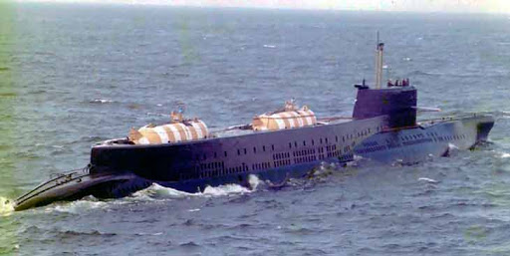
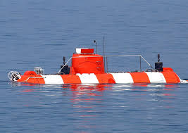
Підводний човен спеціального призначення (ПЧСП) - використовують для виконання рятувальних і дослідницьких завдань.

Slide 11
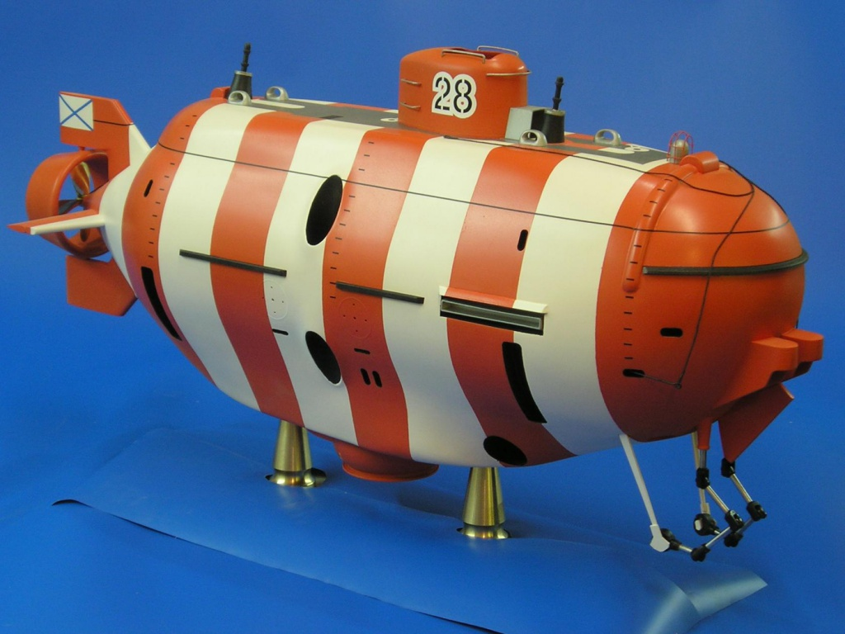

Slide 12
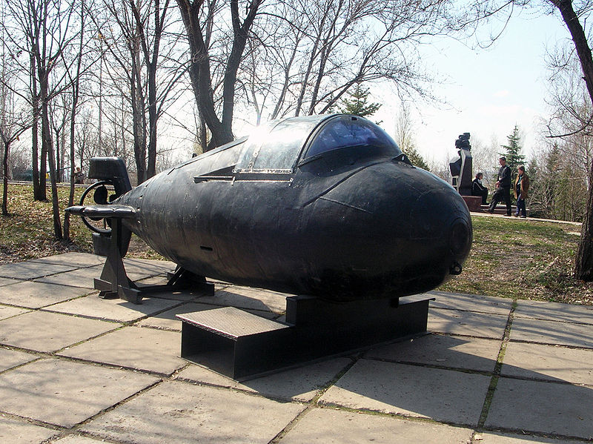
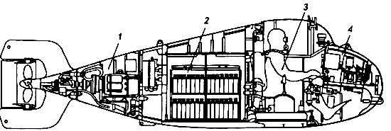
Надмалий підводний човен (НМПЧ) - використовуються для доставки і висадки розвідувально-диверсійних груп.
Основні елементи конструкції НМПЧ «Тритон-1М»:
1. Електромоторний відсік;
2. Акумуляторний відсік;
3. Кабіна водолазів;
4. Блок приладів управління

Slide 13
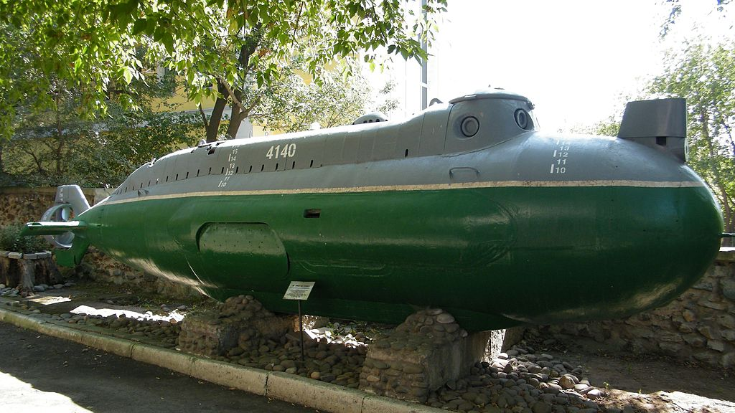

Slide 14
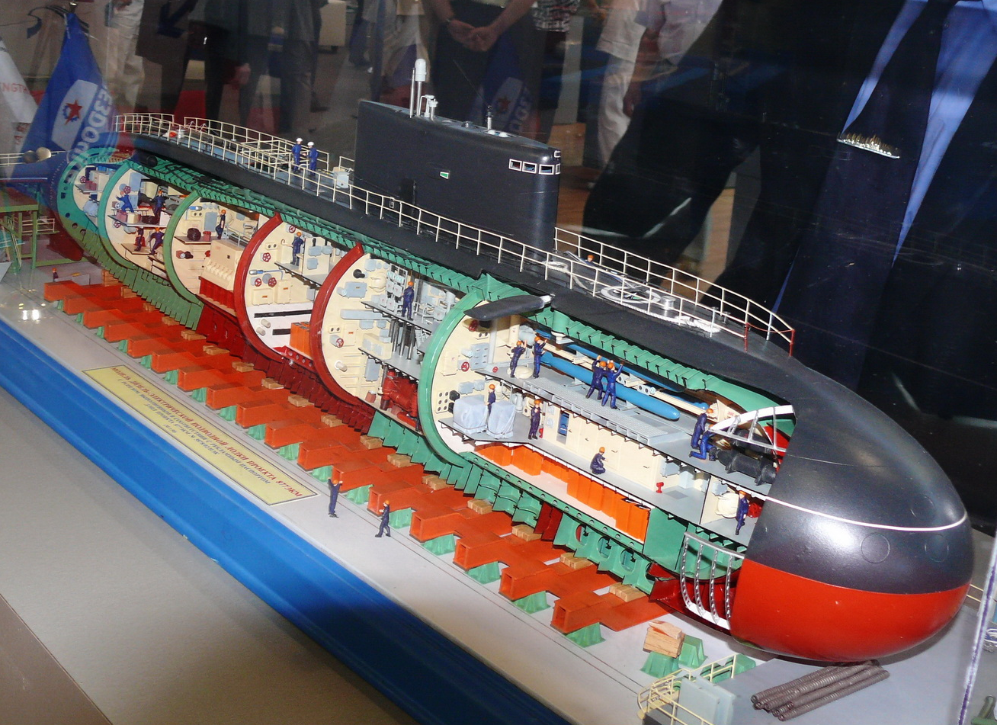

Slide 15
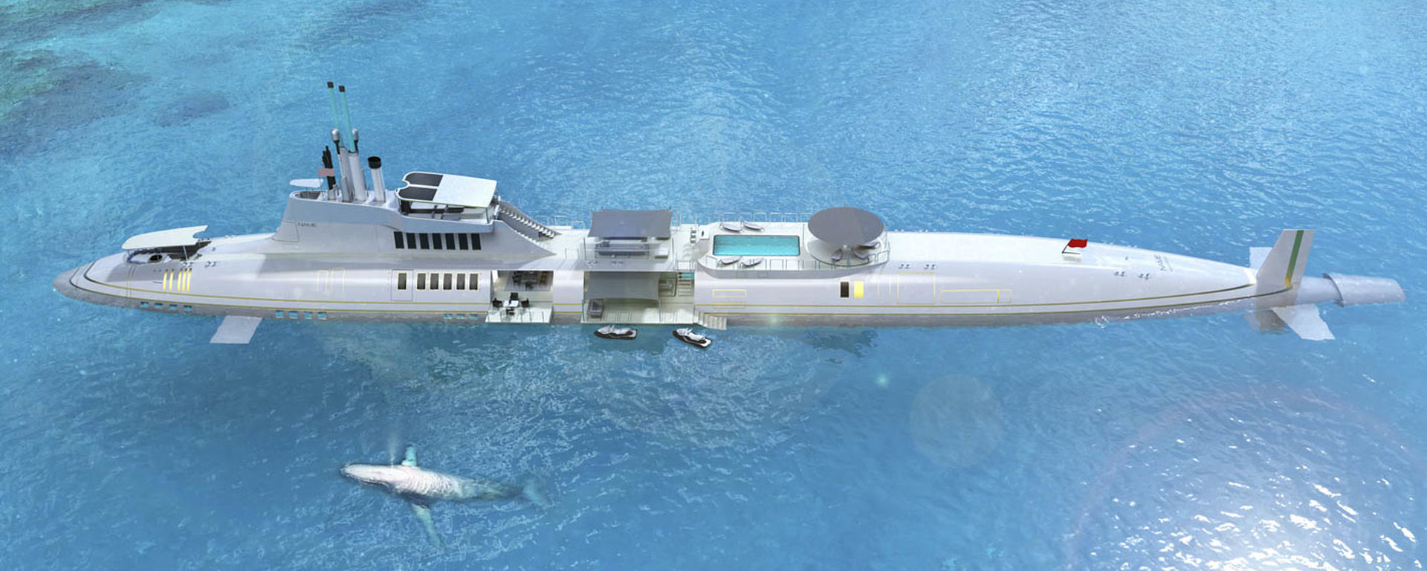
Цікаво! Приватний підводний човен, субмарина вихідного дня
Migaloo M-серії довжиною від 72 до 283 метрів.

Slide 16
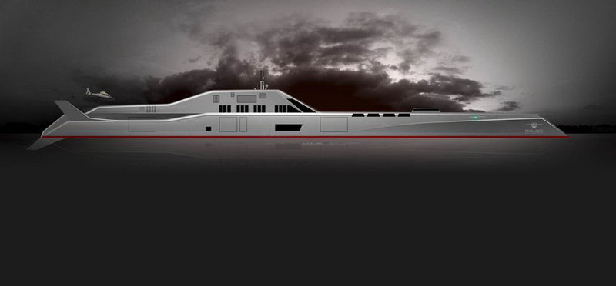
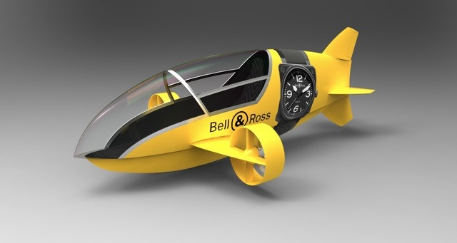
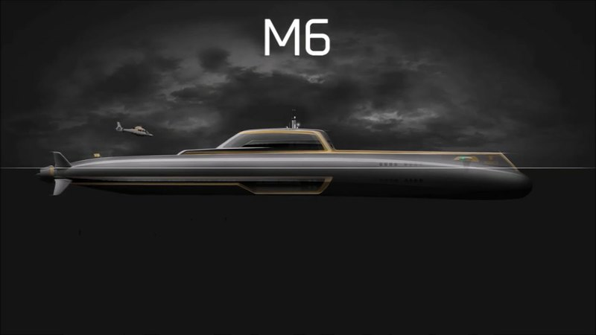
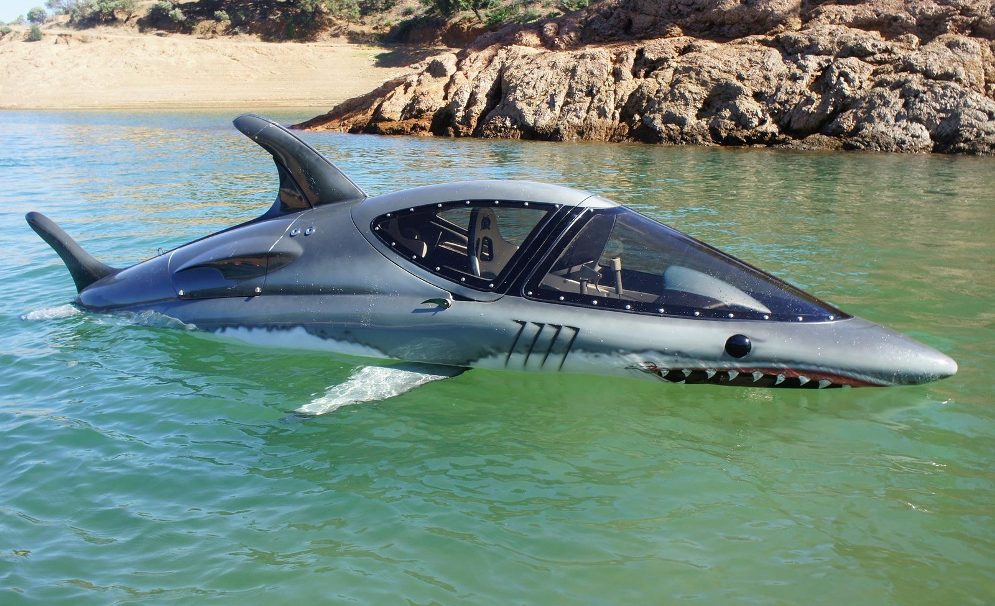

Slide 17
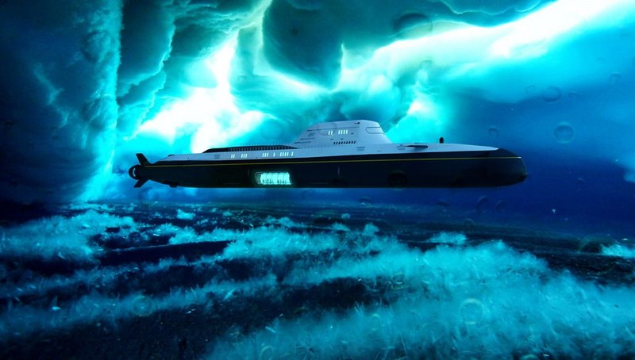

Slide 18
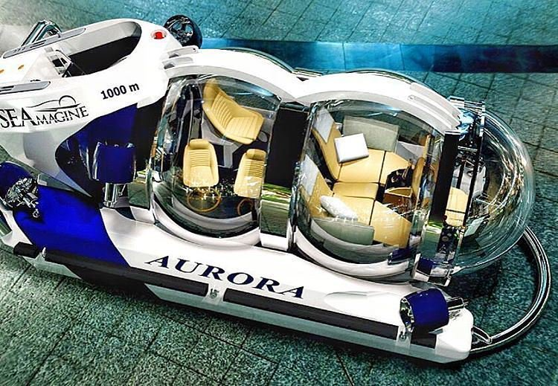
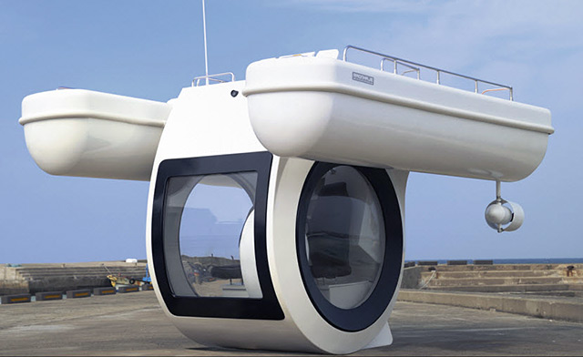
Дякую за увагу!

